Slide 1
Адаптация сети социальной инфраструктуры к сокращению населения
ГИС-анализ пешеходной доступности в Каменске-Уральском
Максим Сачков · 11 класс · МАОУ СОШ №123, Екатеринбург
github.com/Geraks7/kamensk-accessibility

Slide 2
Проблема
Город теряет население, сеть осталась прежней
• Население: 207 780 (1989) → 160 312 (2025), −23 %
• Сеть школ, детсадов и поликлиник рассчитана на большее число жителей
• Решения о сокращении принимаются по количеству объектов, а не по тому, кого они оставят без услуги
• Нормативные радиусы считаются по прямой и не учитывают улично-дорожную сеть
Исследовательский вопрос
Как изменение сети объектов влияет на доступность услуг и какие сценарии адаптации сохраняют её без существенных потерь?

Slide 3
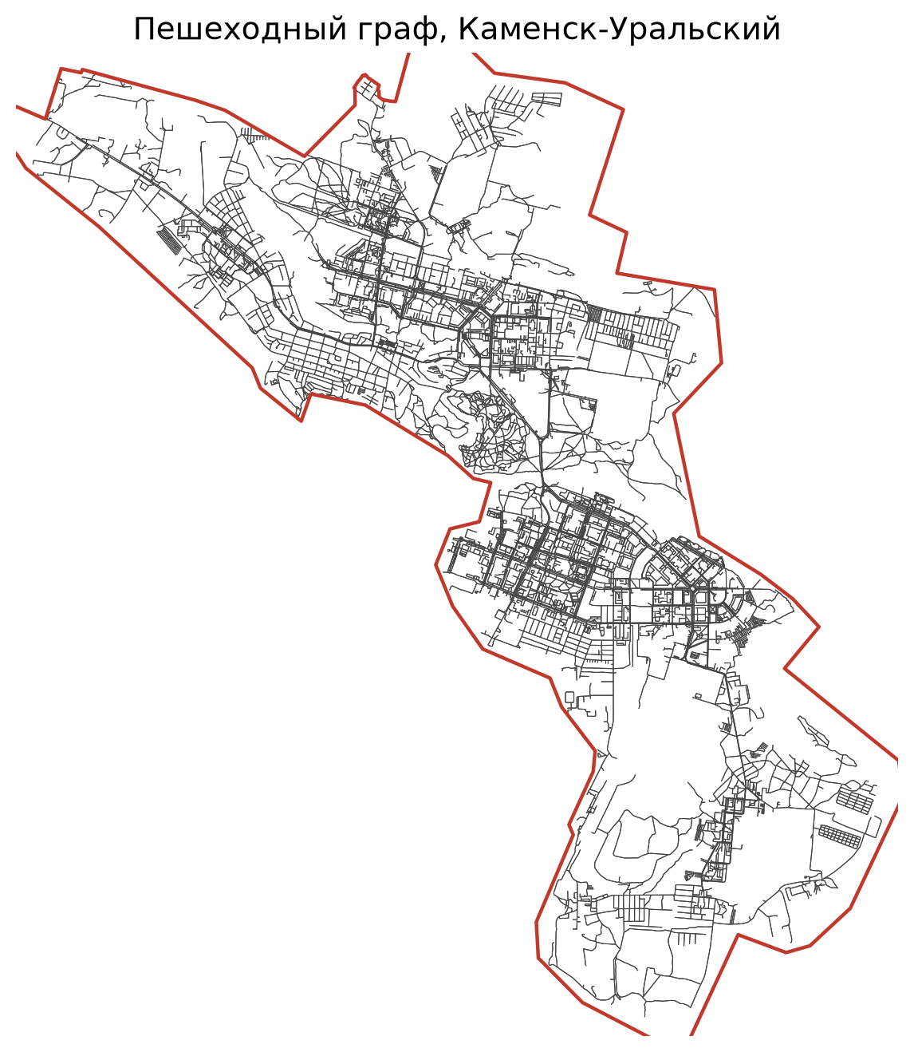
Данные и метод
OpenStreetMap + официальные перечни + нормативы СП 42.13330
• 6 029 жилых зданий, 1 752 узла спроса
• 36 школ, 67 детсадов, 31 медучреждение
• Пешеходный граф: 8 167 узлов, 23 452 ребра
• Кратчайшие пути по сети → изохроны 10/15/20 мин
• Показатели: покрытие, дублирование, разрыв с нормативом
• Сценарии: жадное удаление с бюджетом потери покрытия

Slide 4
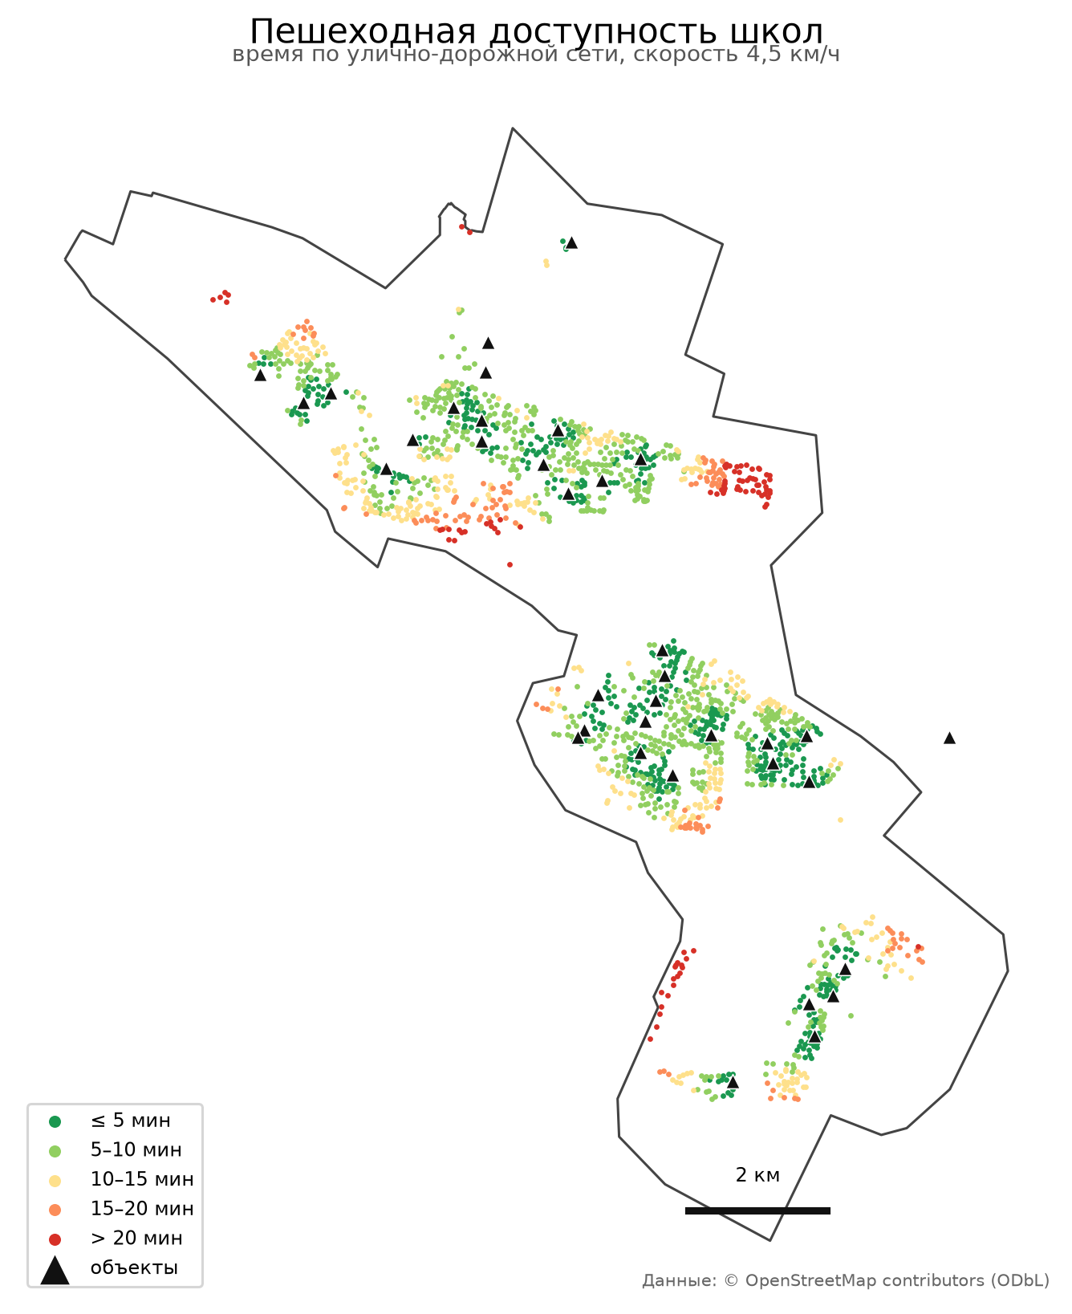
Покрытие 15 минут
Доля жилой застройки в зоне пешеходной доступности
Тип объекта
15 мин
20 мин
Школы
75 %
90 %
Детские сады
66 %
80 %
Поликлиники
46 %
61 %
Одновременно 25–54 % жилья не имеет ни одного объекта в пределах 15 минут — избыточность и дефицит сосуществуют в разных частях города.

Slide 5
Норматив против сети
Одно и то же расстояние: по прямой и по улицам
Тип
Радиус
По прямой
По сети
Разрыв
Школы
500 м
72 %
28 %
−43 п.п.
Детсады
300 м
59 %
13 %
−45 п.п.
Поликлиники
1 000 м
76 %
41 %
−35 п.п.
Нормативные радиусы, измеренные по прямой, завышают доступность в 1,5–4 раза. Уличная сеть и барьеры «съедают» от 35 до 48 процентных пунктов норматива — это главный методический результат работы.

Slide 6
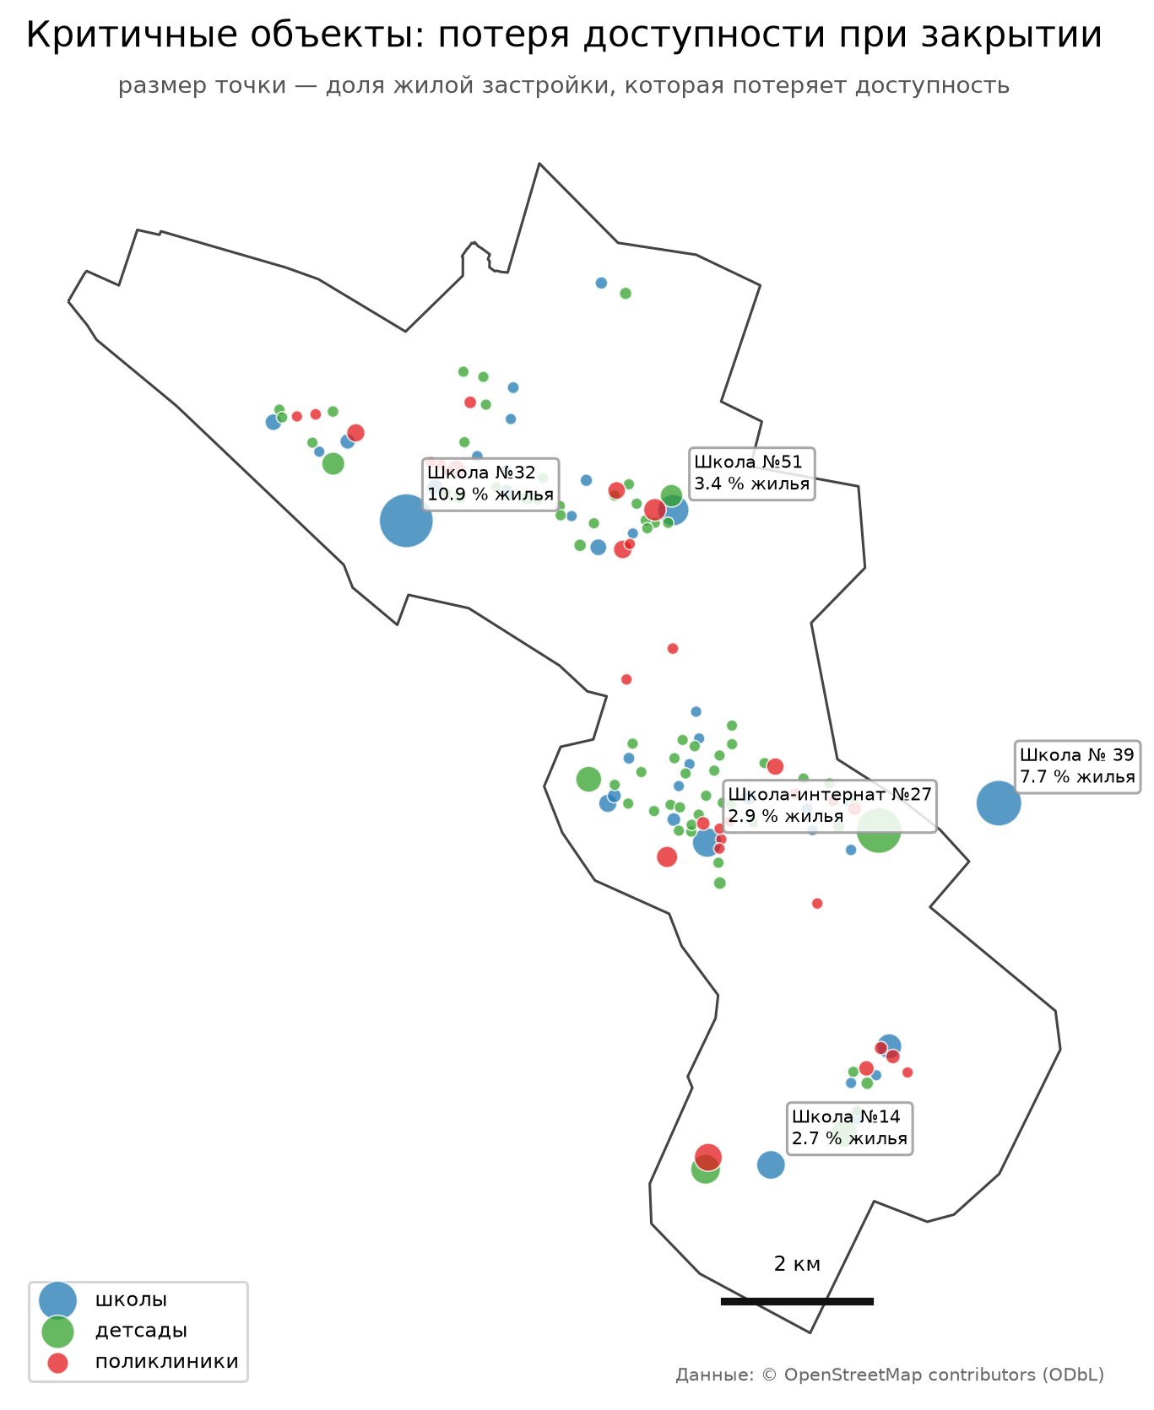
Сценарии сокращения сети
Жадный алгоритм, бюджет потери покрытия 0–3 %
• Умеренный (0 %): −12 школ, −33 детсада, −10 поликлиник при неизменном покрытии
• Средний (1 %): −17 школ, −15 поликлиник, потеря 0,4–0,6 п.п.
• Даже при нулевой потере покрытия среднее время до объекта растёт на 0,3–0,6 мин
• Критичные объекты: Школа №32 (10,9 % жилья), Школа №39 (7,7 %), Детсад №34 (7,7 %)
• Ограничение: не более половины сети — модель не учитывает вместимость

Slide 7
Ограничения и что дальше
Честные ограничения — часть результата
• Вместимость объектов не учтена: школа на 200 и на 1200 мест равны
• Нет возрастной структуры: спрос считается однородным
• Пешеходная сеть OSM неполная — часть тротуаров не закартирована
• Промышленные зоны влияют только через геометрию сети
• Полная сверка медучреждений по всем юрлицам
• Веса спроса по возрастной структуре
• Сценарии с учётом вместимости
• Веб-карта для администрации и жителей

Slide 8
Что сделано
• Воспроизводимый пайплайн: данные → доступность → сценарии → карты
• Методика с оценкой чувствительности и ограничениями
• Реестр объектов «избыточен / критичен»
• Три сценария адаптации сети с числами
• 4 карты и интерактивная веб-карта
Ссылки
github.com/Geraks7/kamensk-accessibility
geraks7.github.io/kamensk-accessibility
Данные: © OpenStreetMap contributors (ODbL)

